Slide 1
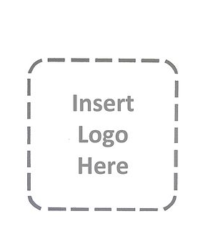
Pitch Deck
Your Company
Your Company | Date
Notes:
Cover Slide Option #1

Slide 2
Meet the team - option 1
Role
Name
Role
Name
Role
Name
Role
Name
Role
Name
Notes:
To edit the footer: Go into the View menu > Master > Slide Master
There is a version of the footer for use over light backgrounds and a version for use over dark backgrounds so edit both in Master Slides to change on all slides.

Slide 3
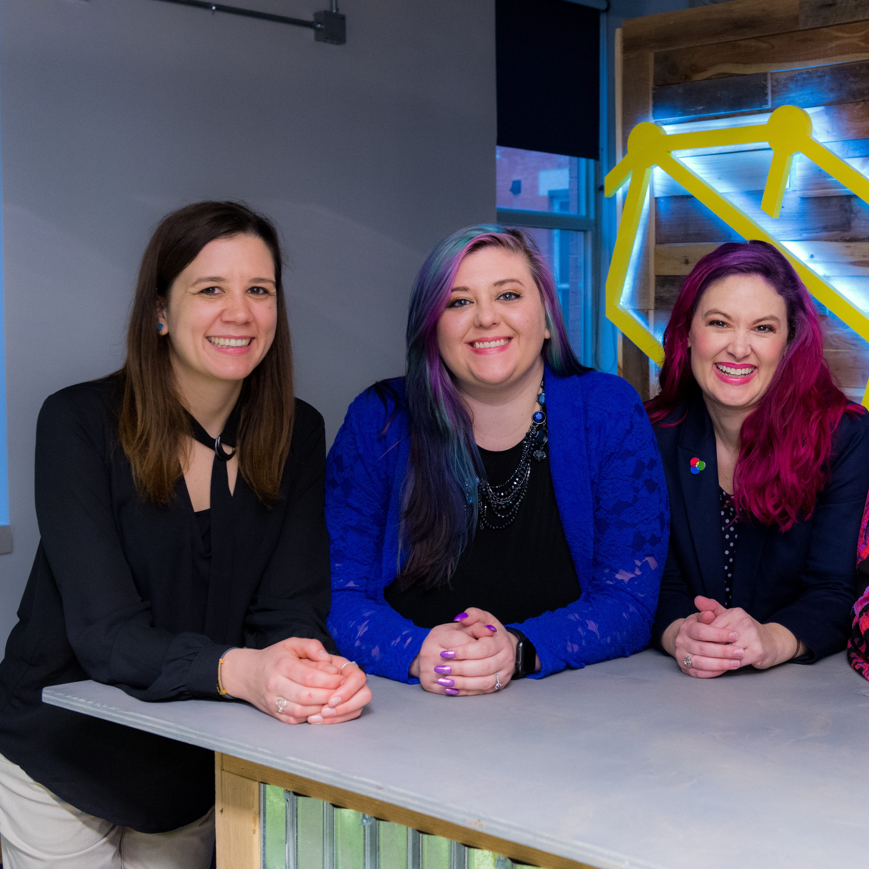
Meet the team - option 2
Role
Name
Role
Name
Role
Name

Slide 4
The Context
Challenge
A brief overview of the context you are evolving in - 30s
Notes:
Axeptio est une marque de confiance. Nous voulons que les utilisateurs sachent en utilisant Axeptio, leurs consentements sont collectés de manière conforme
Apporter de la clarté pour encourager les gens à donner leurs consentements sans les tromper
Rebondir sur les feedbacks positifs des précédents consommateurs pour convaincre et rassurer les nouveaux.
Proposer un outil pour les entreprises leur permettant d’évaluer si leurs pratiques sont considérées comme étant digne de confiance.

Slide 5
Decipher the problem in different points
10s
The Problem
The problem/need your are trying to bring a solution/answer to - 30s
Decipher the problem in different points
10s
Decipher the problem in different points
10s

Slide 6
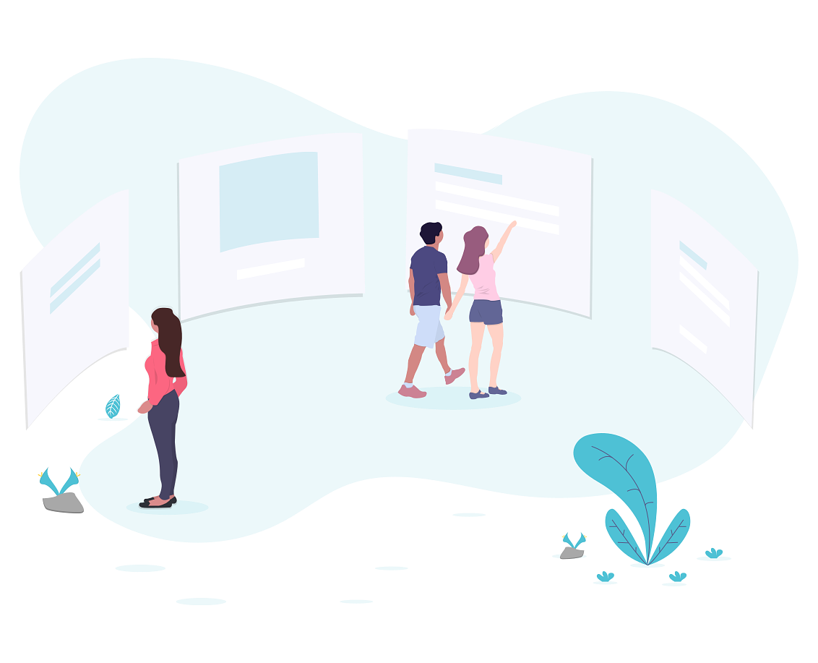
The Answer
Solution
A brief overview of your solution - 15s
Notes:
Axeptio est une marque de confiance. Nous voulons que les utilisateurs sachent en utilisant Axeptio, leurs consentements sont collectés de manière conforme
Apporter de la clarté pour encourager les gens à donner leurs consentements sans les tromper
Rebondir sur les feedbacks positifs des précédents consommateurs pour convaincre et rassurer les nouveaux.
Proposer un outil pour les entreprises leur permettant d’évaluer si leurs pratiques sont considérées comme étant digne de confiance.

Slide 7
Product
Mockup Link
https://dribbble.com/shots/2754884-Flat-Android-Nexus-Phone-Mockup-Free-Download-PSD

Slide 8
Customers
Segment 1
Segment 2
Segment 3
icons by icon 64
Notes:
Pour chaque, nous allons passer par des tests utilisateurs afin de produire des fonctionnalités adaptées

Slide 9
Competitors - option 1
Insert visuals
of products competing with yours
Mockup Link
https://medialoot.com/item/browser-mock-up-frames/

Slide 10
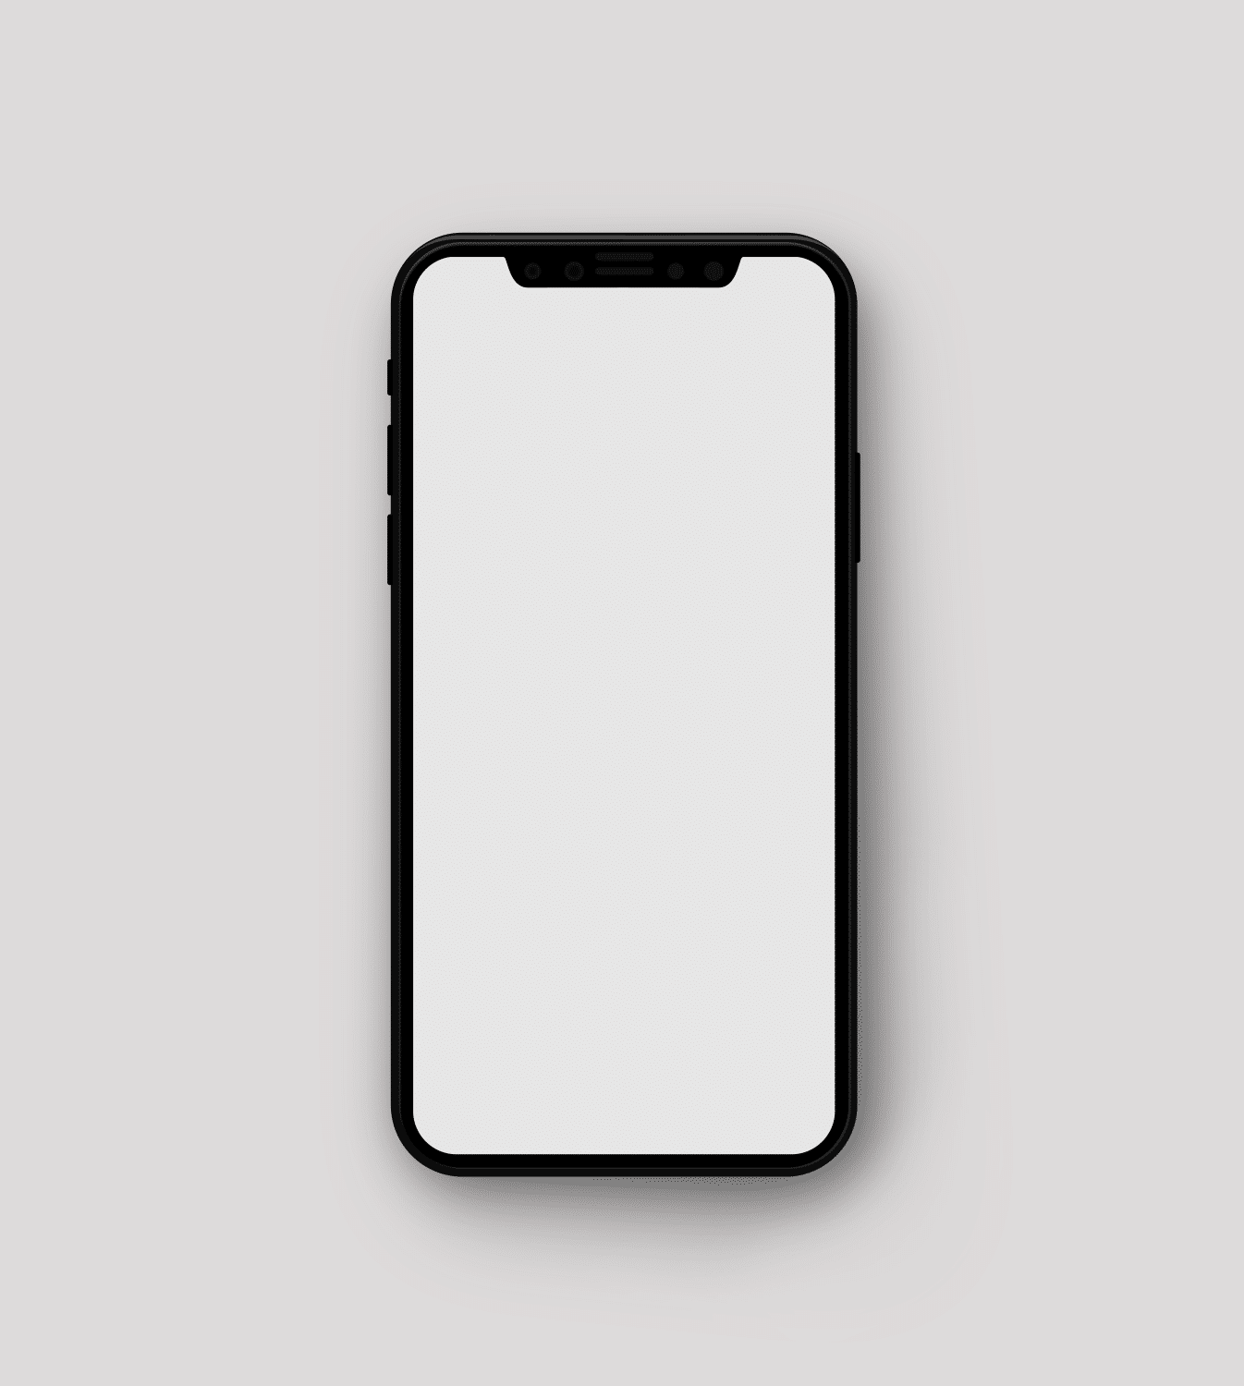
Competitors - option 2
Mockup Link
https://themockup.club/mockups/minimalistic-iphone-x-mockup/

Slide 11
Competitors - option 3
Mockup Link
https://dribbble.com/shots/2754884-Flat-Android-Nexus-Phone-Mockup-Free-Download-PSD

Slide 12
Performance
Business Plan
1
2
3
Key point
Key point
Key point

Slide 13
Performance
Performance Overview

Slide 14
Vision
Strategies and Values
A brief overview - 30s
Notes:
Axeptio est une marque de confiance. Nous voulons que les utilisateurs sachent en utilisant Axeptio, leurs consentements sont collectés de manière conforme
Apporter de la clarté pour encourager les gens à donner leurs consentements sans les tromper
Rebondir sur les feedbacks positifs des précédents consommateurs pour convaincre et rassurer les nouveaux.
Proposer un outil pour les entreprises leur permettant d’évaluer si leurs pratiques sont considérées comme étant digne de confiance.

Slide 15
Vision
Timeline
1 | Short term (today) | Module de cookies
2 | Middle term (+ 6 month) | Choix des options dans l’encart
3 | Long term (next year) | Back office V2 (tous les produits)

Slide 16
Priorities for the Jam
01
Feature / Area of the Product
02
Feature / Area of the Product
03
Feature / Area of the Product
Feature / Area of the Product
04

